Slide 1
머신러닝을 통한 사고빈도 예측
By C.U.R.E

Slide 2
00
개요
목차
01. Introduction
04. Modeling, 평가
02. 주제 선정
05. 분석, 한계점
03. 데이터 수집 및 전처리
06. 자료출처

Slide 3
조원
타임
조명
순서
Introduction

Slide 4



01
Introduction
Direct
임대혁
김정우
신민경
01
기획 및 도메인 담당
R코더
R ML 모델러
파이썬 서브코더
파이썬ML 모델러
메인 PT2
02
파이썬 메인코더2
파이썬ML 모델러
서브PT
03
파이썬 메인코더1
파이썬ML 모델러
메인 PT1
Virtuous circle

Slide 5
01
Introduction
# 팀명 CURE
보험사
C.U.R.E
Computational
Utilliztion about
Risk
가입자
Evaluating
사회

Slide 6
01
Introduction
2/10 | 2/13 | 2/14 | 2/15 | 2/16 | 2/17 | 2/18 | 2/19 | 2/20 | 2/21 | 2/22 | 2/23
주제선정 및 데이터수집
데이터 전처리
중간발표
머신러닝
Feedback
도메인 및 분석 이론 Digging
Feedback
PPT 및 가입자 선별
최종발표

Slide 7
01
Introduction
수집 * 전처리
Feature 선정 + 모델링
평가 및 검증
데이터
모델링
여러 계열의 모델 중 최적의 모델 선정
분석 및 평가 검증
test_swmotorcycle
(Package CASdatasets)
데이터 64548개
컬럼 9개
파생변수 생성
[Frequency]
ClaimNb/Exposure
[Severity]
ClaimAmount/ClaimNb
각 변수가 요율산정에 미치는 영향 분석
전통적인 Ratemaking and Pricing 방법론과 ML을 이용한 Ratemaking and Pricing 비교 및 모델검증
DATA SET
사용모델
ImbalancedData
-> undersampling ,oversampling
StandardScalar
Train, Test set split(75:25)
LGBM Classifier
GLM(Dist. Poisson) about Frequancy Analysis
GLM(Dist. Gamma) about Severity Analysis
GLM(Method:Tweedie Regressor) about more evoluated Severity Analysis
전처리
EDA(boxplot etc)
이상치 제거
(결측치 제거)
다중공선성(Heatmap,VIF)

Slide 8
변경
선정
배경
시나리오
주제 선정

Slide 9
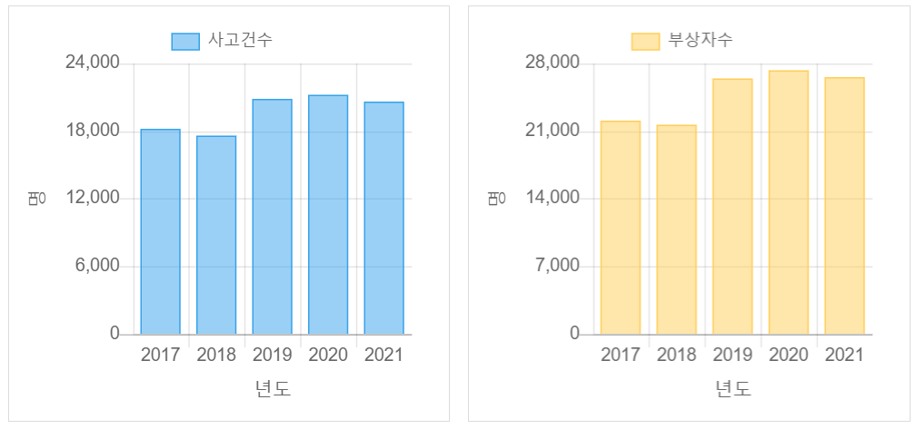
02
주제선정
# 주제선정배경
지속되는 이륜차
사건수 및 부상자 증가
참고
TAAS 교통사고분석시스템

Slide 10
02
주제선정
# 주제선정배경
2023년
적용되는 자동차관리법
국토교통부 소관 자동차관리법(2022.6.8시행)
자동차손해배상 보험법 제6조 제3항에 따른 의무보험 가입명령을 이행하지 아니한지
1년 이상 경과한 경우 시도지사가 직권으로 말소등록을 할 수 있음
올해 7월경 지자체에서 의무보험을 가입하지 않은 이륜차를 직권으로 사용 폐지할 수 있게 됨
참고
자동차관리법 시행안

Slide 11


02
주제선정
# Scenario
의뢰
"기존" 가입자 데이터를 바탕으로 ML 손실모형 설계 검증 도입과정
리스크팀의 손해사정팀(언더라이팅팀) ML엔지니어팀 간 프로세스
언더라이팅팀에 괄호친이유는 일을 너무 잘해서 전처리를 덜하게 되어서

Slide 12
리뷰
이상치
트리밍
VIF
데이터 수집 및 전처리

Slide 13
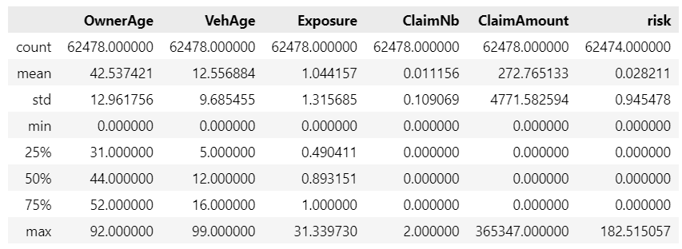
03
데이터 수집 및 전처리
# Data Review
• [Package CASdatasets]
Swedish Motorcycle Insurance dataset
• Data.shape >> (64548,9)
• 피쳐갯수 9개
-나이 -성별
-지역 -차종
-차 연식 -안전운전점수
-가입기간 -청구건수
-청구액
+ 위험 (빈도)= 청구건수 / 가입기간

Slide 14
03
데이터 수집 및 전처리
# Data Review
• [Package CASdatasets]
Swedish Motorcycle Insurance dataset
• Data.shape >> (64548,9)
• 피쳐갯수 9개
-나이 -성별
-지역 -차종
-차 연식 -안전운전점수
-가입기간 -청구건수
-청구액
+ 위험 (빈도)= 청구건수 / 가입기간

Slide 15
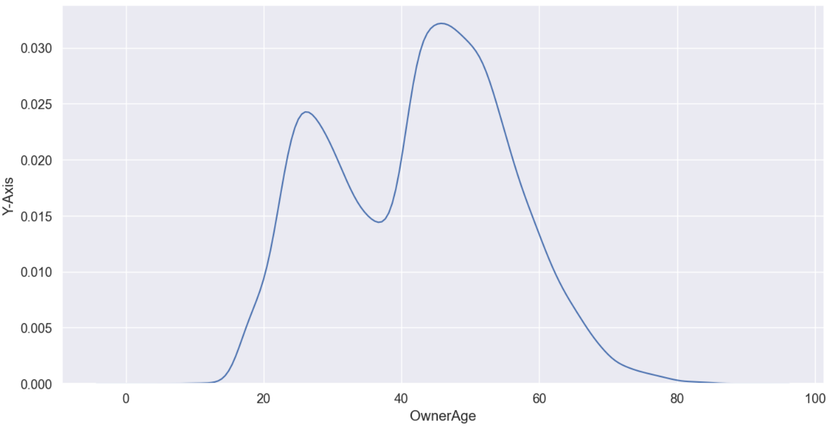
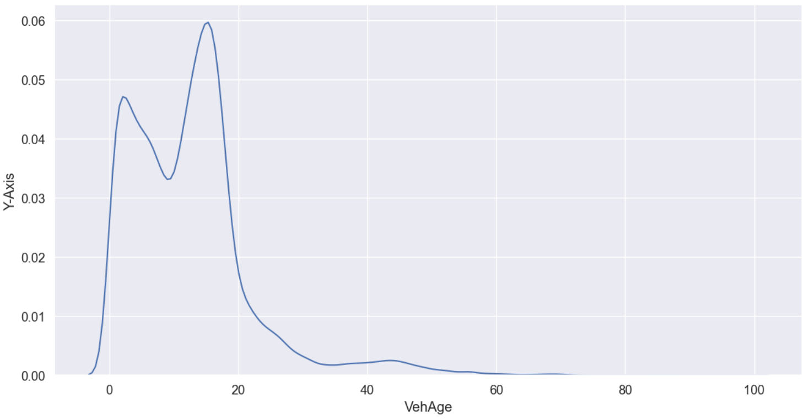
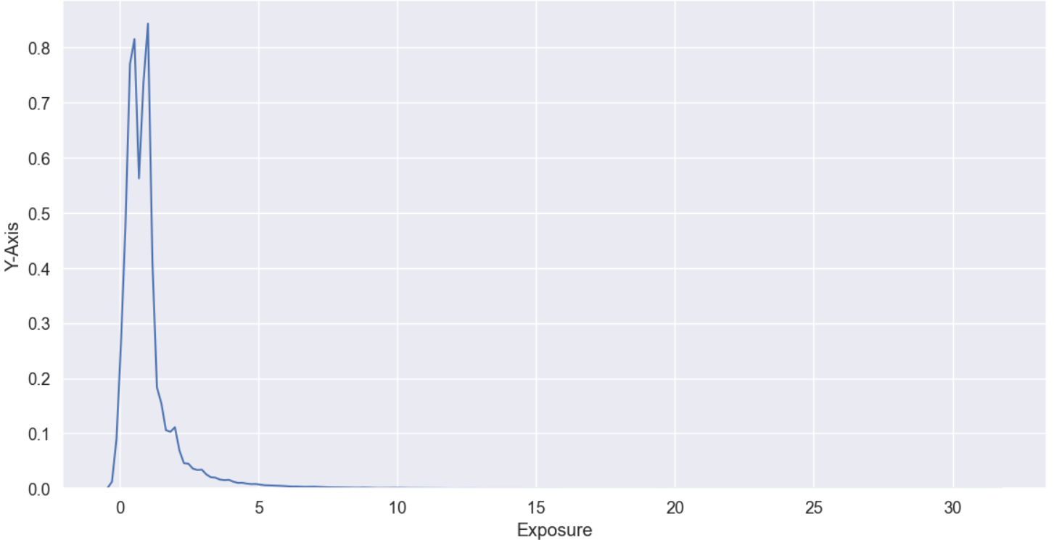
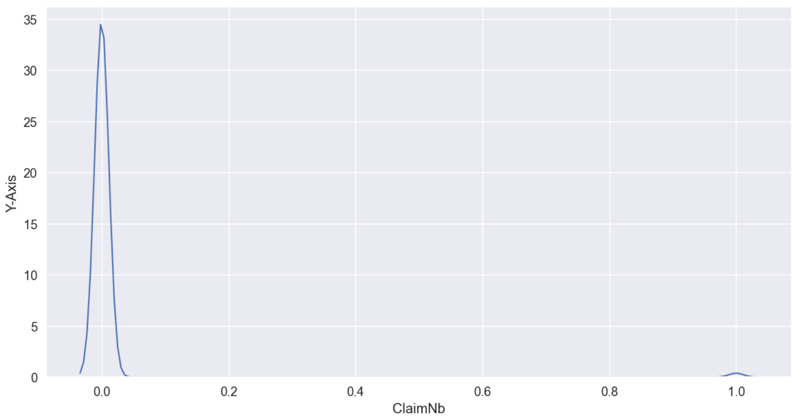
03
데이터 수집 및 전처리
# 이상치 확인

Slide 16
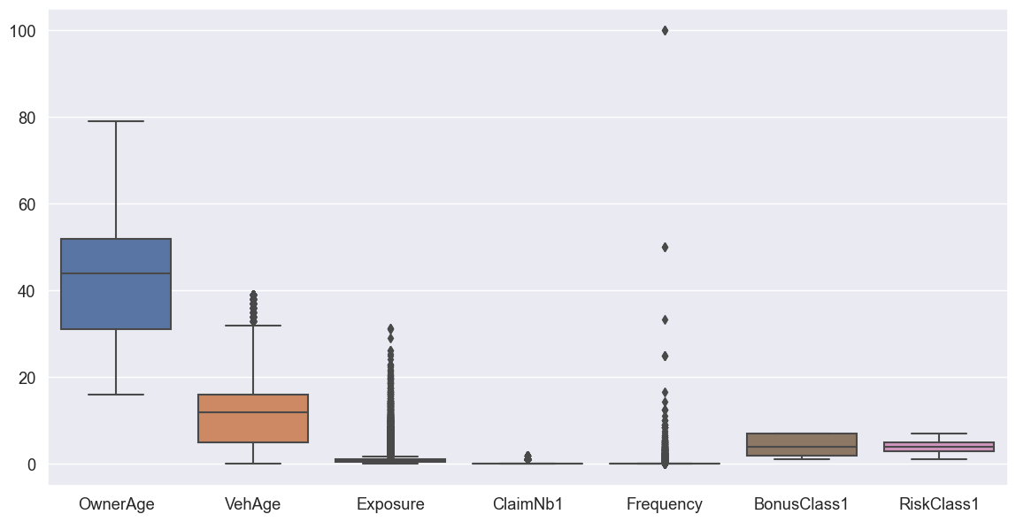
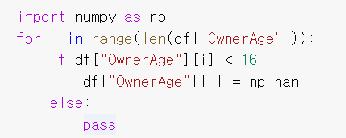
03
데이터 수집 및 전처리
# 이상치 제거

Slide 17
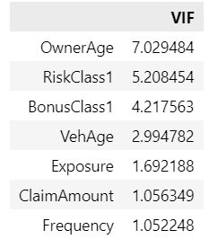
03
데이터 수집 및 전처리
#VIF
• VIF(Variance0Inflation0Factor)로 Feature간 다중공선성 확인
• VlF가 10이하인지 확인

Slide 18
03
데이터 수집 및 전처리
# Data split
# Scaling
Train
75%
Test
25%
StandardScaler

Slide 19
Split
Sampling
평가
Modeling, 평가

Slide 20
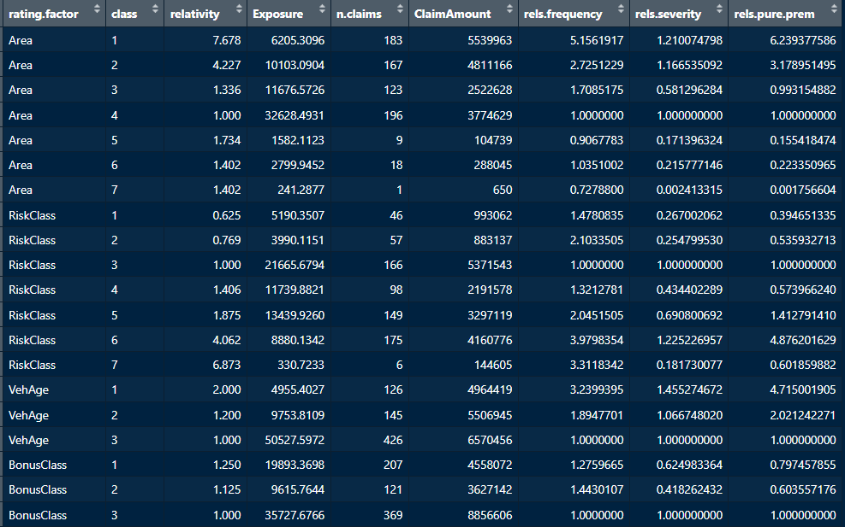
04
Modeling 및 평가
# 전통적 분석 방법으로 계산한 결과

Slide 21
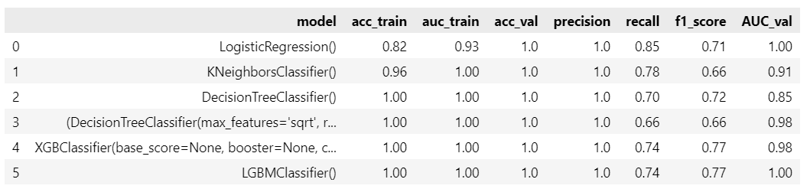
04
Modeling 및 평가
# 모델링

Slide 22
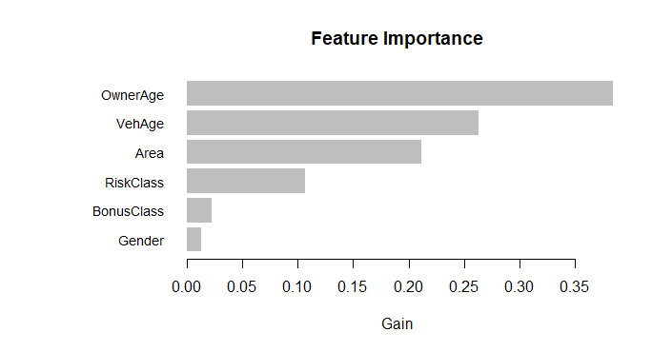
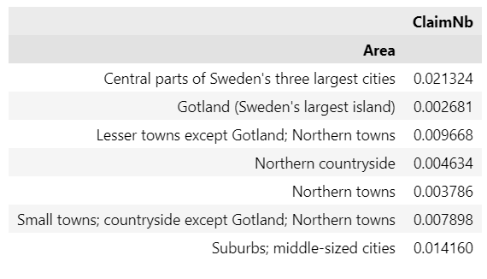
03
데이터 수집 및 전처리
ㅇㄹ
# feature importance

Slide 23
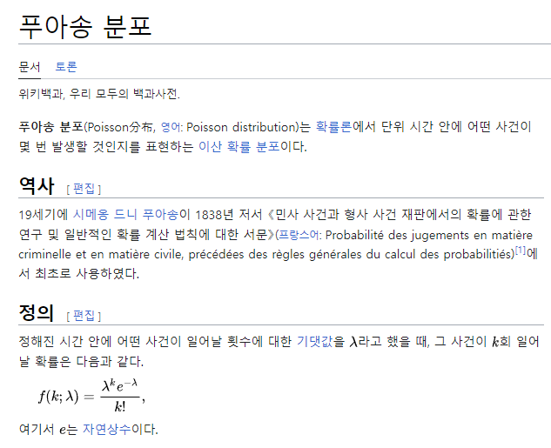
04
Modeling 및 평가
# 푸아송 분포

Slide 24
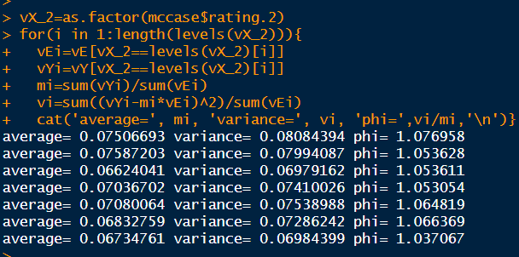
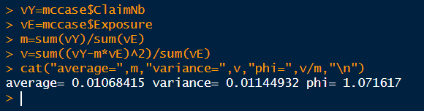
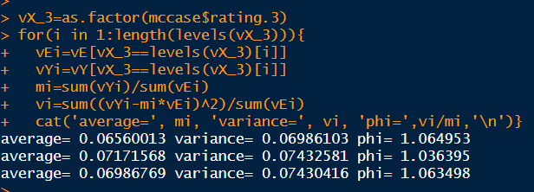
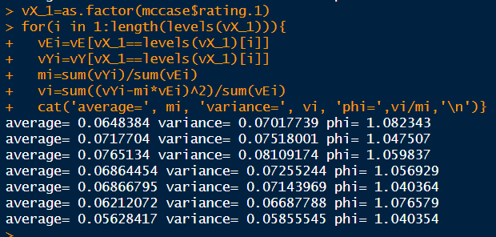
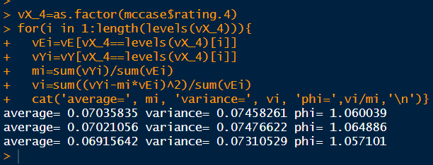
04
Modeling 및 평가
# Data Review

Slide 25




04
Modeling 및 평가
# 푸아송 이상치 제거 전
모형을 기준으로 언더라이팅 인력들에 의해 진행되었기에 이상값 처리는 문제가 되지 않았지만 가입자의 비상식적인 연령을 제거 할 것인지의 논의가 있었습니다.
데이터셋에 의하면 가입자의 연령이 매우 적은 경우가 있었습니다.
빈도분석의 경우 신규가입자들은 필터링되고 이들은 제외하더라도 남아있는 가입자들은 극소수이고 사고자중에서는 이상연령 가입자는 제거되기에 두가지 경우 모두 분석하기로 하였습니다.

Slide 26
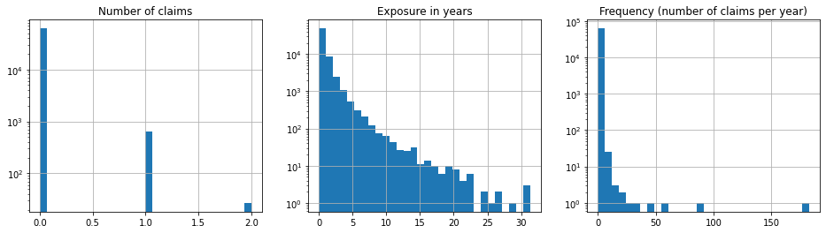
04
Modeling 및 평가

Slide 27
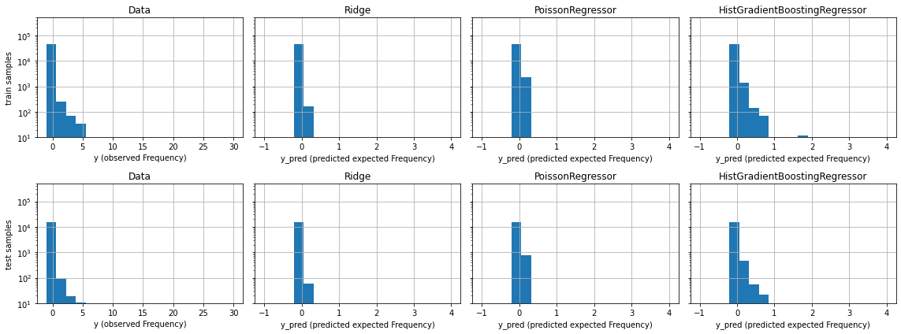
04
Modeling 및 평가

Slide 28
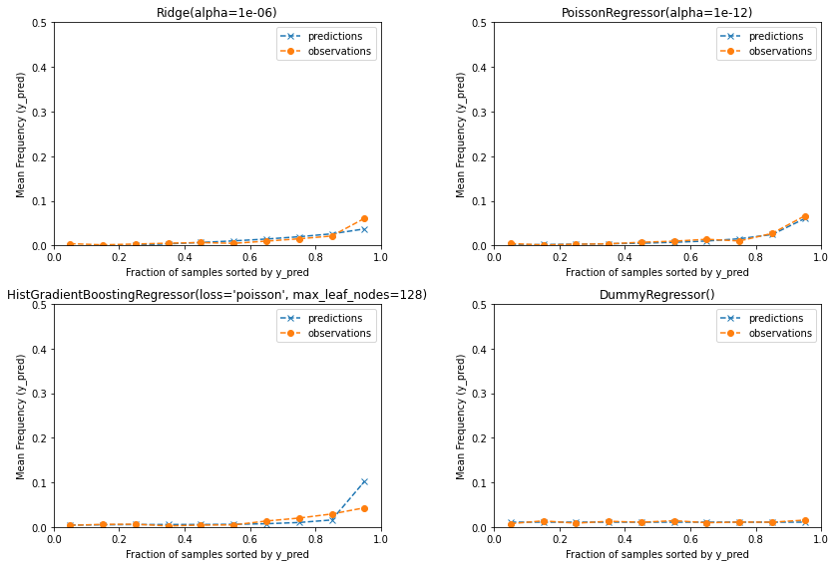
04
Modeling 및 평가

Slide 29
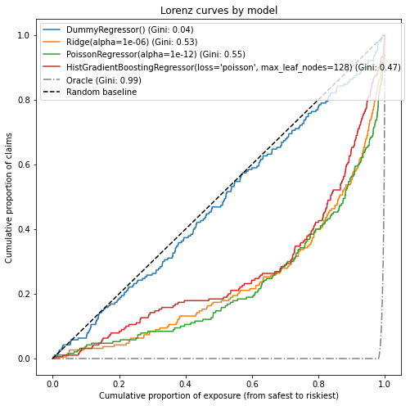
04
Modeling 및 평가

Slide 30




04
Modeling 및 평가
# 푸아송 이상치 제거 후
이상치 제거 후의 값들이 더 좋아진 것을 확인 할 수 있습니다.

Slide 31
04
Modeling 및 평가

Slide 32
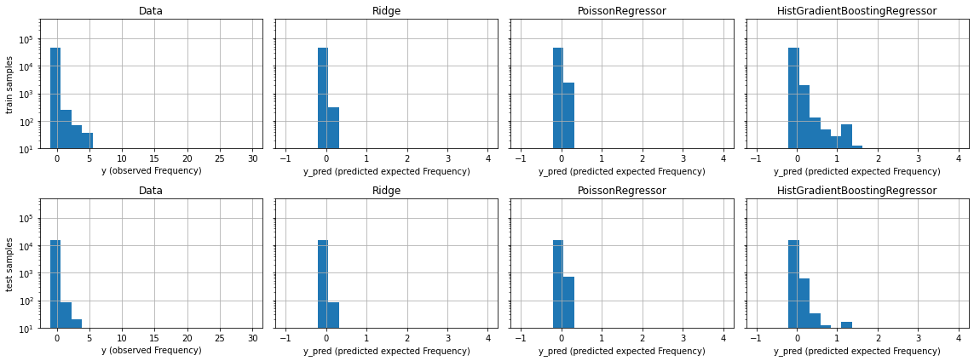
04
Modeling 및 평가

Slide 33
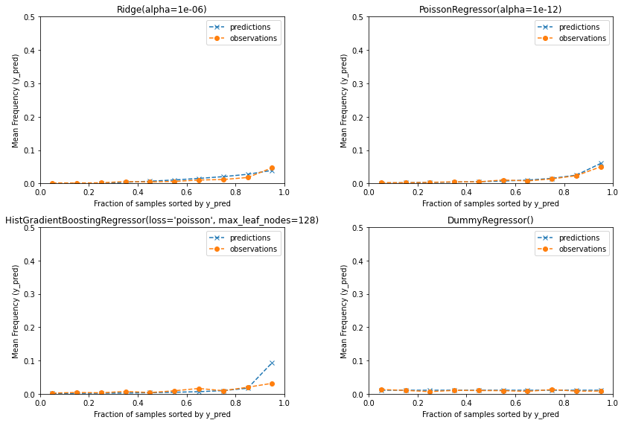
04
Modeling 및 평가

Slide 34
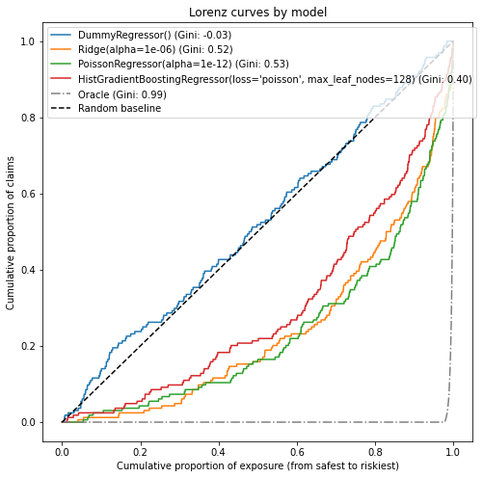
04
Modeling 및 평가

Slide 35
04
Modeling 및 평가
# Shapley Value(참고자료 참조)
샤플리 값
2012년 노벨 경제학상 수상자 로이드 샤플리의 게임이론을 기반으로 한 공식
특성간 조합에서 각 특성의 기여도를 바탕으로 계산값이 산출된다

Slide 36
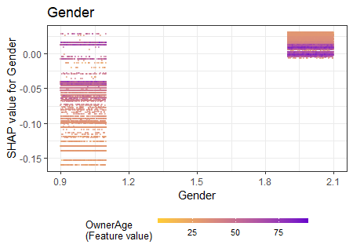
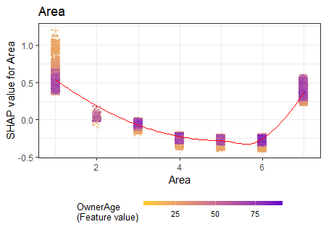
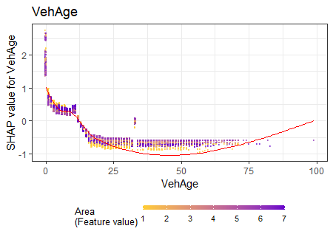
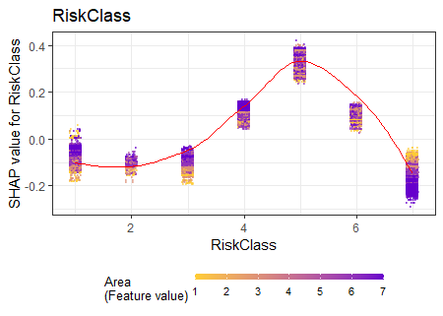
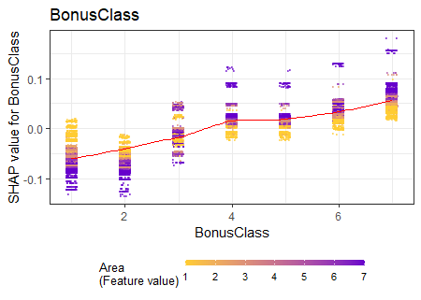
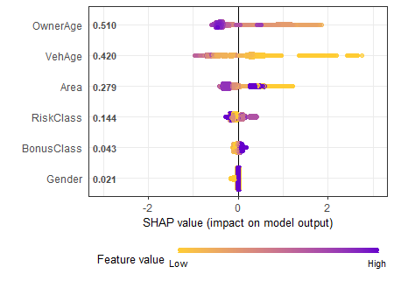
04
Modeling 및 평가

Slide 37
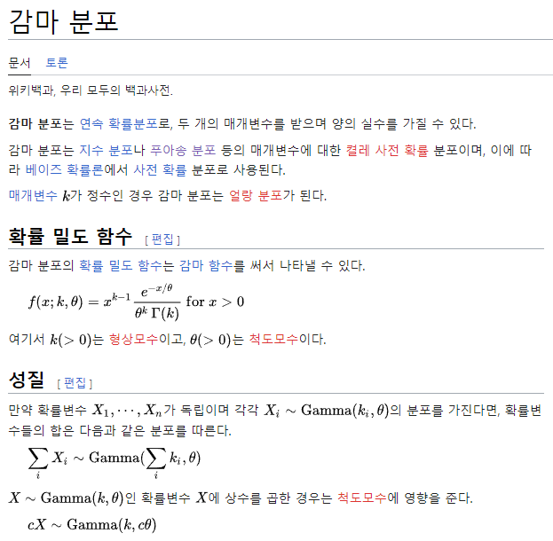
04
Modeling 및 평가
# 감마 분포

Slide 38
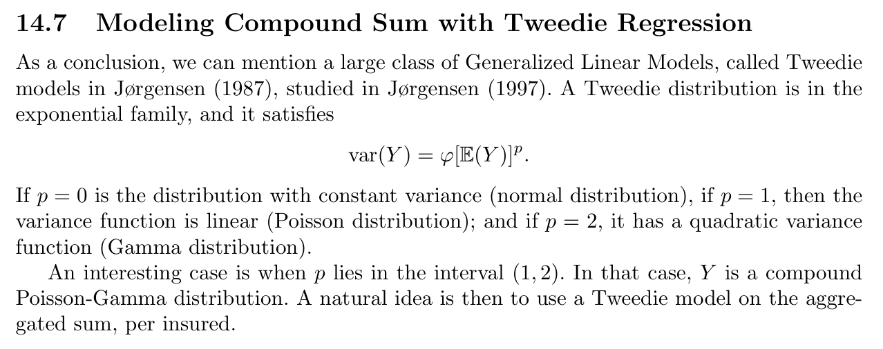
04
Modeling 및 평가
# Tweedie 모델

Slide 39
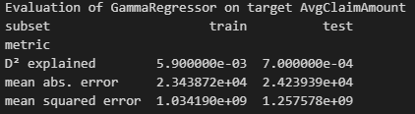
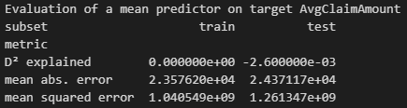
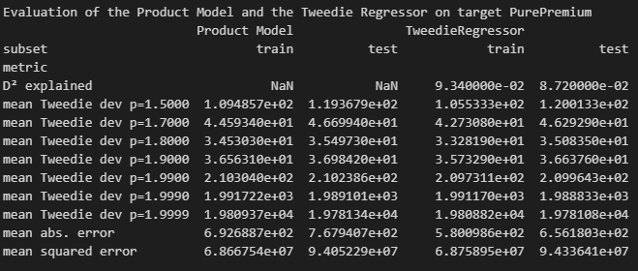
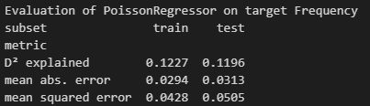
04
Modeling 및 평가
# Tweedie

Slide 40
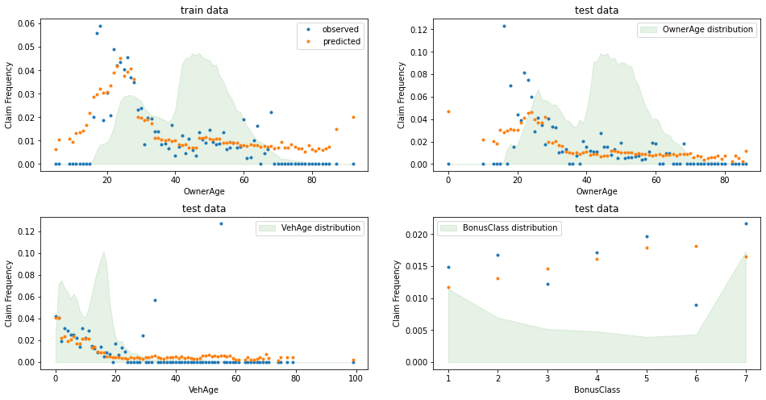
04
Modeling 및 평가

Slide 41
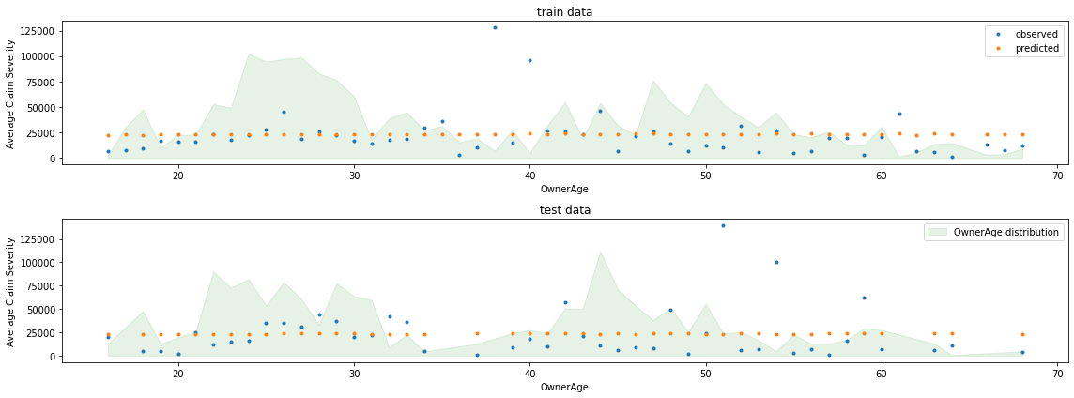
04
Modeling 및 평가

Slide 42
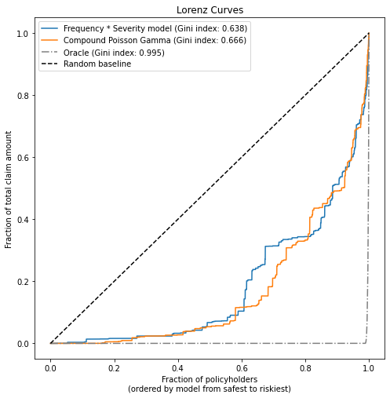
04
Modeling 및 평가

Slide 43
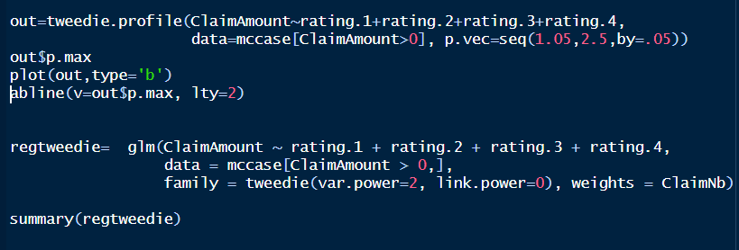
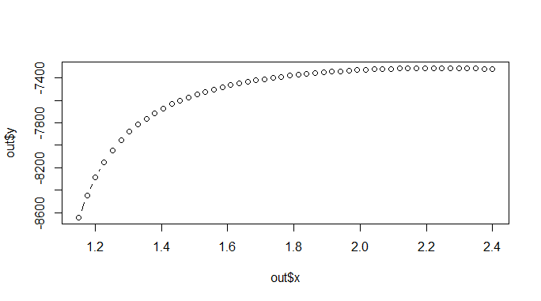

05
한계점
# Tweedie 모델의 한계

Slide 44
05
한계점
한계점 및 Insight
severity 데이터의 부족 -> 1% 미만, 60만개 이상의 데이터가 있어야 유의미한 결과값을 도출 가능
해외데이터

Slide 45
05
자료출처
-SSRN-id4294965
https://ssrn.com/abstract=4294965
-CASdatasets
http://dutangc.free.fr/pub/RRepos/web/CASdatasets- index.html,
http://cas.uqam.ca/,
http://dutangc.perso.math.cnrs.fr/RRepository/
-Various modeling approaches in auto insurance pricing(pdf 참고자료)
Journal of the Korean Data &
Information Science Society
2009(한국데이터정보과학회지)
-about_shapley(pdf 참고자료)
http://contents.kocw.or.kr › ChungBuk › chapter5
-computational-actuarial-science-with-r_compress
https://www.routledge.com/Computational-Actuarial-Science-with-R/Charpentier/p/book/9781138033788

Slide 46
06
마무리
감사합니다

